Slide 2
廣告意念
TV API - Phase 1
很多人僅因「年輕」或「體重」等表像自認為健康，
其實是一個誤解。

Slide 3
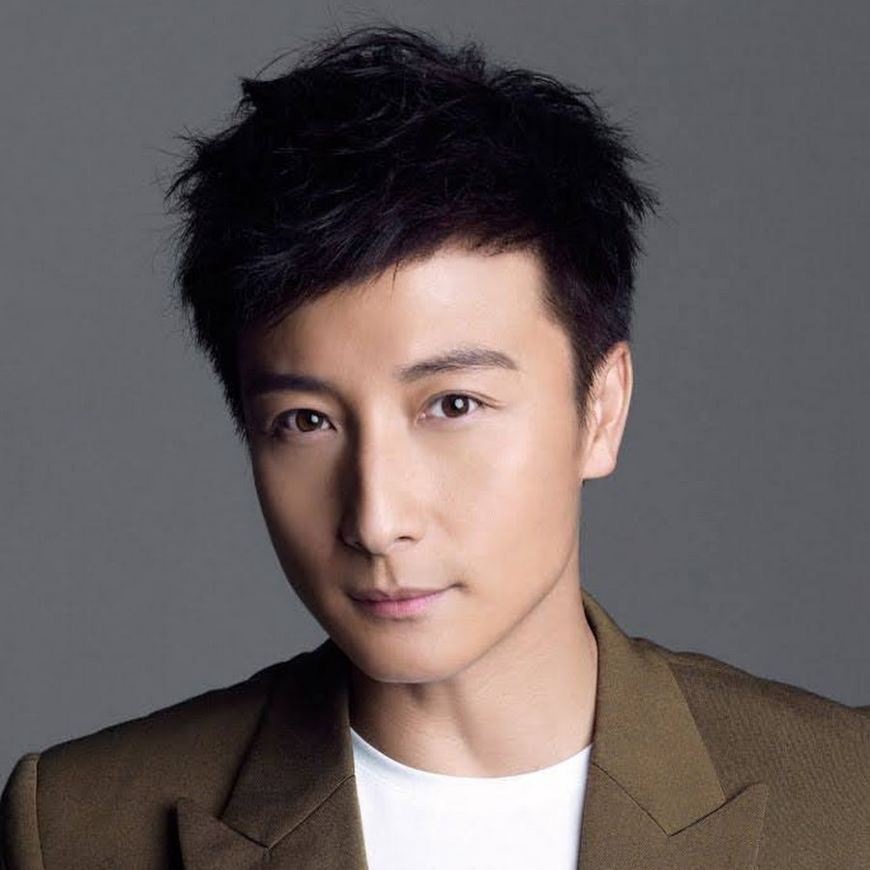
Proposed Celebrities
Alex Fong 方力申
Kandy Wong 黃山怡 (糖妹)

Slide 4
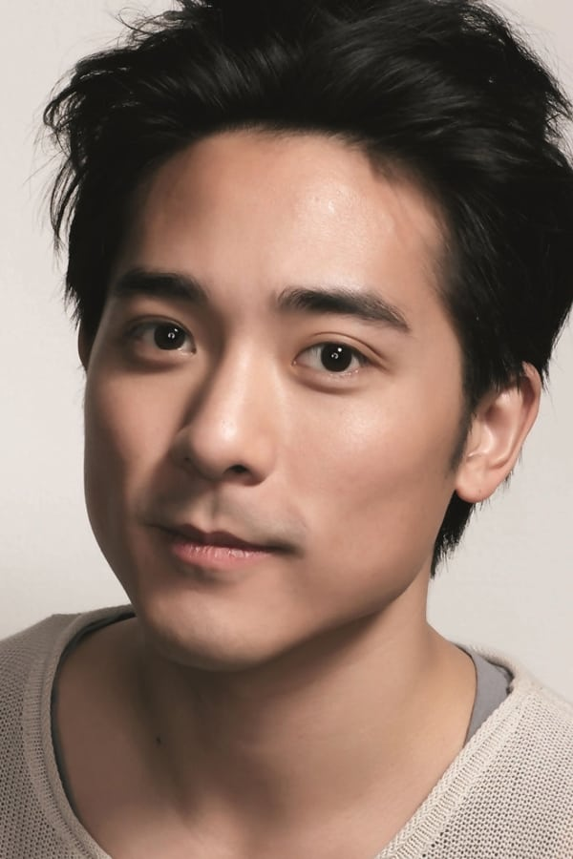
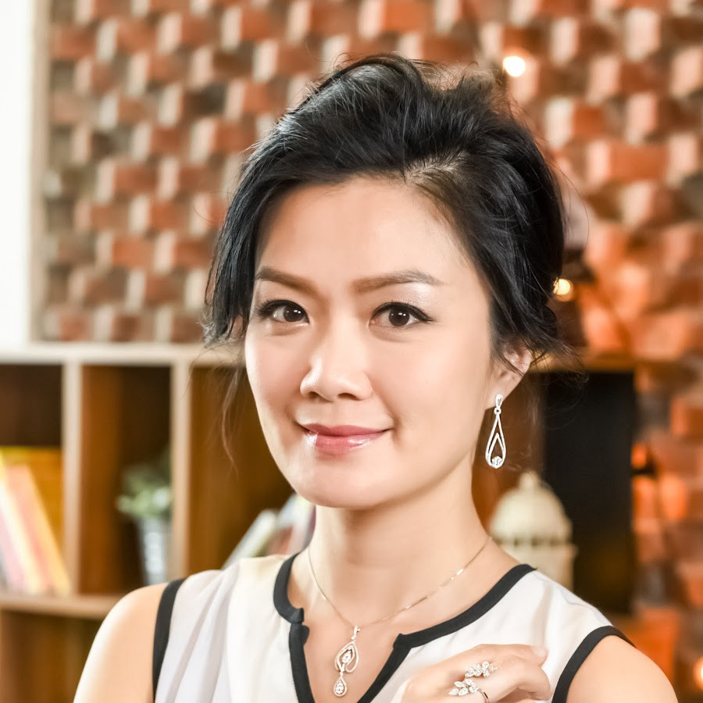
Proposed Celebrities - Options
Akina Fong 方健儀
Alex Lam 林德信

Slide 5
Phase 1

Slide 6
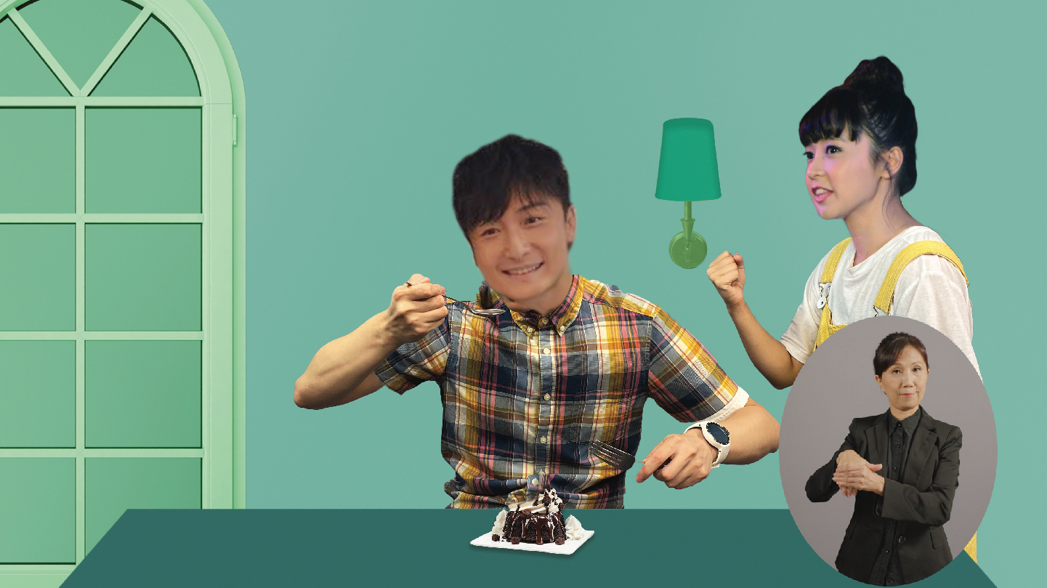
Storyboard
1
2
糖妹：咁大份甜品，唔怕糖尿病呀？

Slide 7
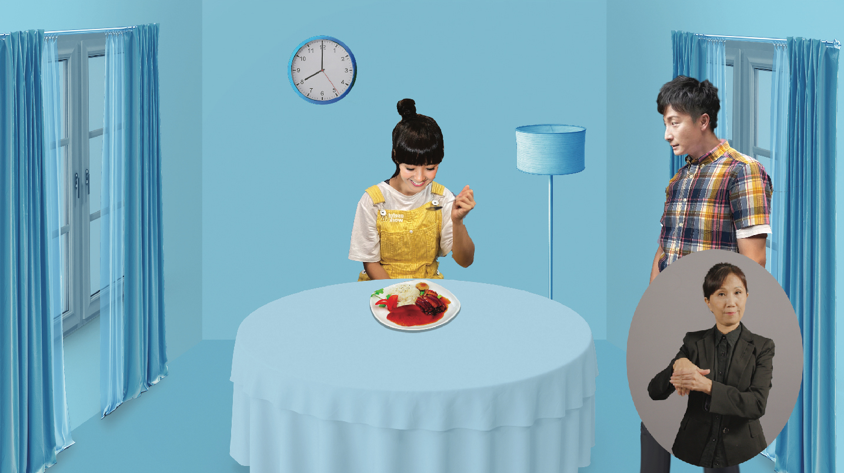
Storyboard
3
4
方力申：怕咩丫，我仲後生！

Slide 8
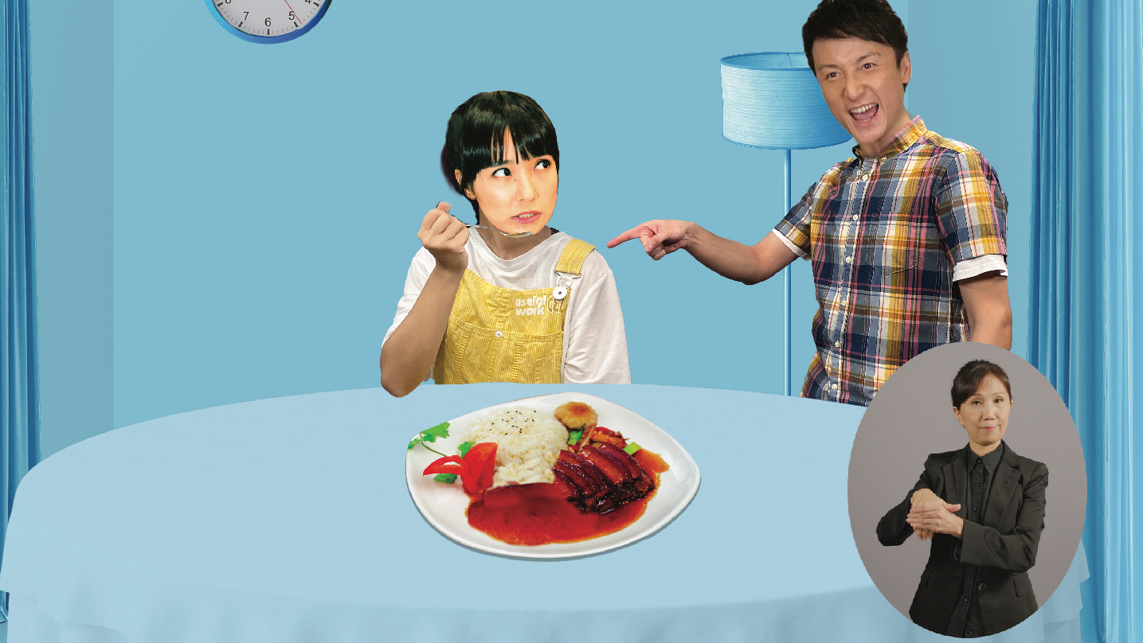
Storyboard
5
6
方力申：咁肥膩，因住膽固醇呀！
糖妹：我咁瘦，點會有事呀！

Slide 9
Storyboard
7
8
方力申：健康係一生嘅功課！
後生更加唔可以交白卷，

Slide 10
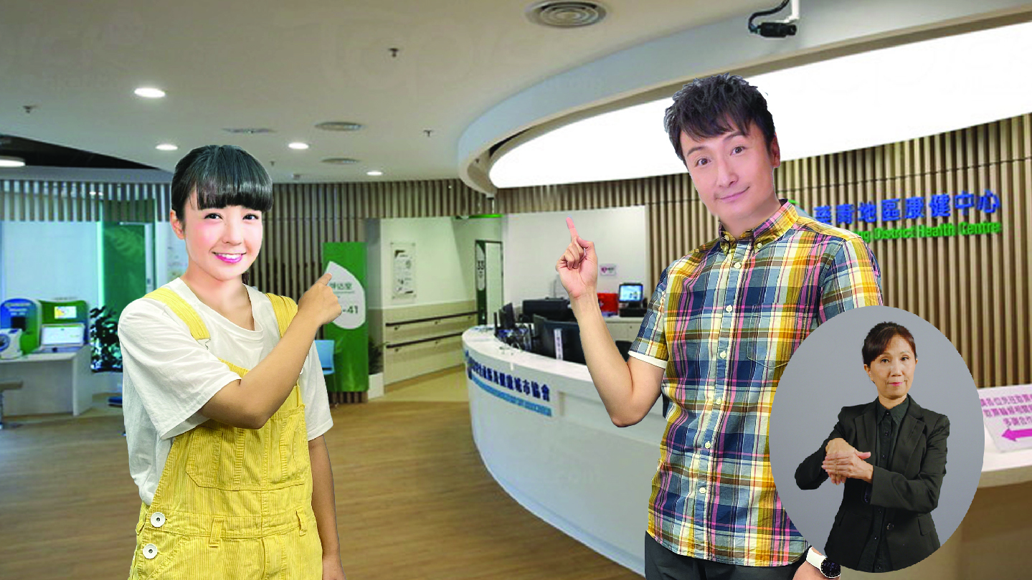
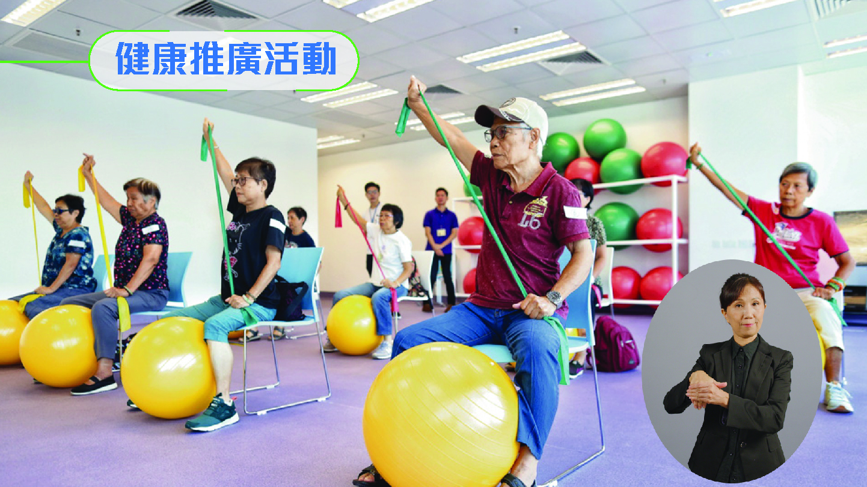
Storyboard
9
10
方力申：嚟地區康健中心接受基層醫療！
方力申(旁白)：中心除左健康推廣，

Slide 11
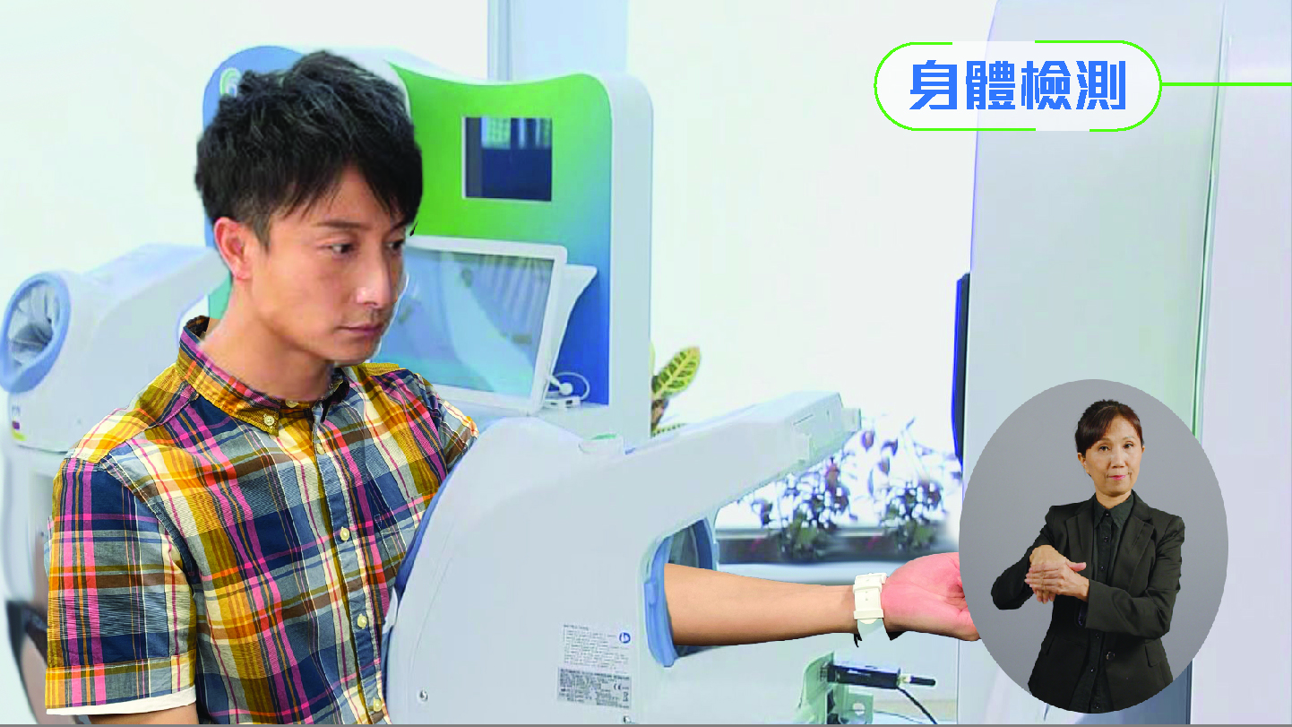
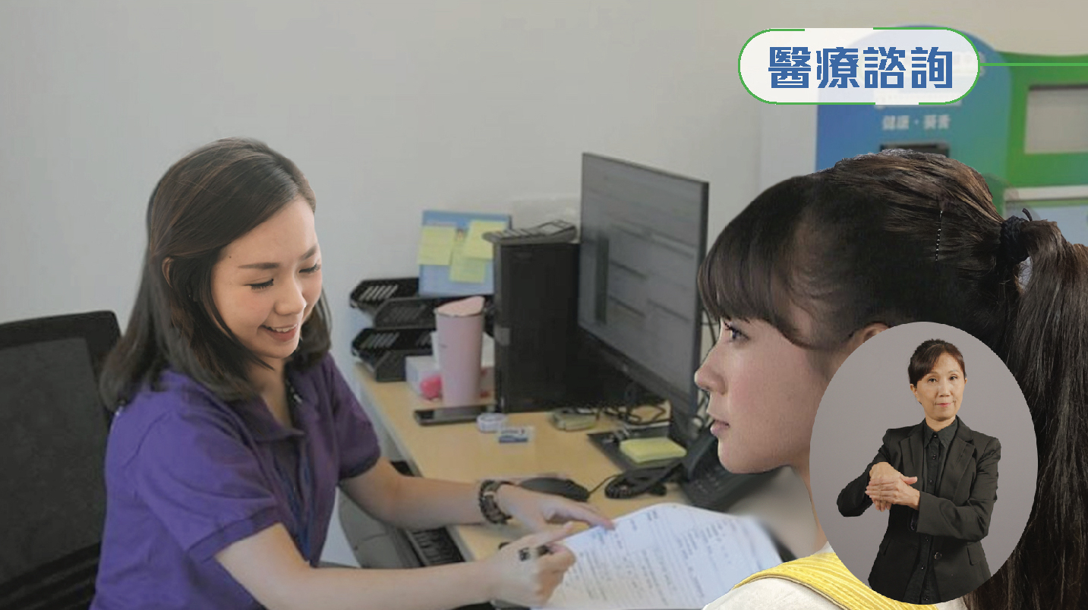
Storyboard
11
12
方力申(旁白): 仲可以做身體檢測、
醫療諮詢；

Slide 12
Storyboard
13
14
方力申(旁白): 搵出慢性病風險、

Slide 13
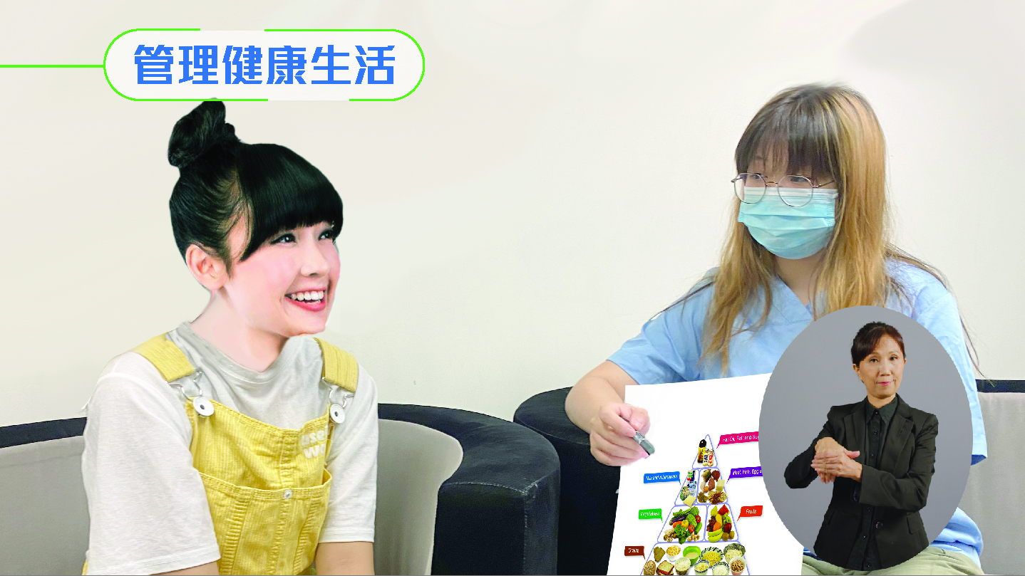
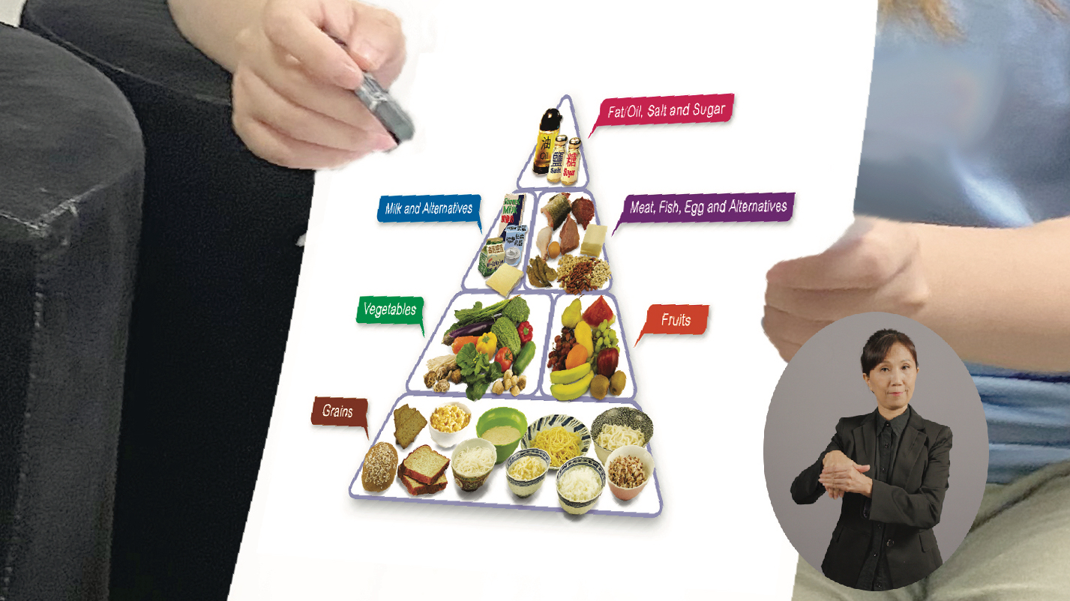
Storyboard
15
16
學識管理生活、

Slide 14
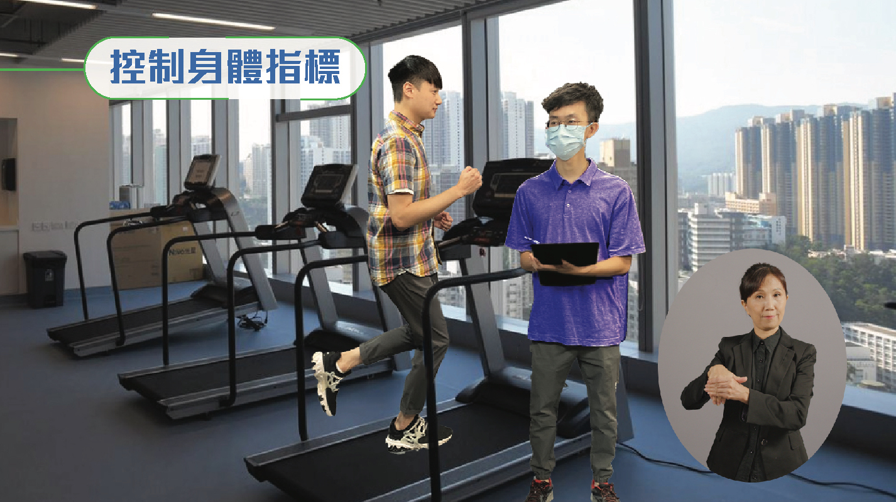
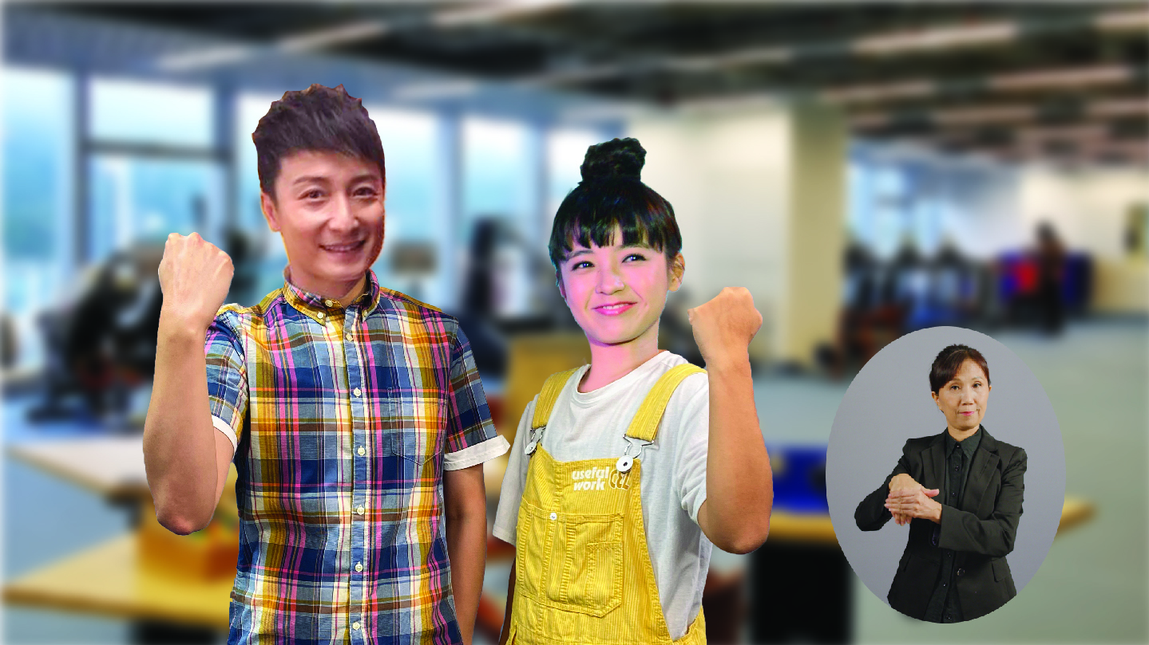
Storyboard
17
18
控制身體指標！
方力申: 健康基石！助你預防免於治療！

Slide 15
Storyboard
19
方力申:快啲嚟最近你嘅康健中心啦！

Slide 16
Phase 2

Slide 17
廣告意念
TV API - Phase 2
透過走訪地區康健中心，帶觀眾走進一個健康之旅。

Slide 18
Storyboard
1
2
糖妹：咁勤力嘅你？
方力申：梗係啦，健康係一生嘅功課！

Slide 19
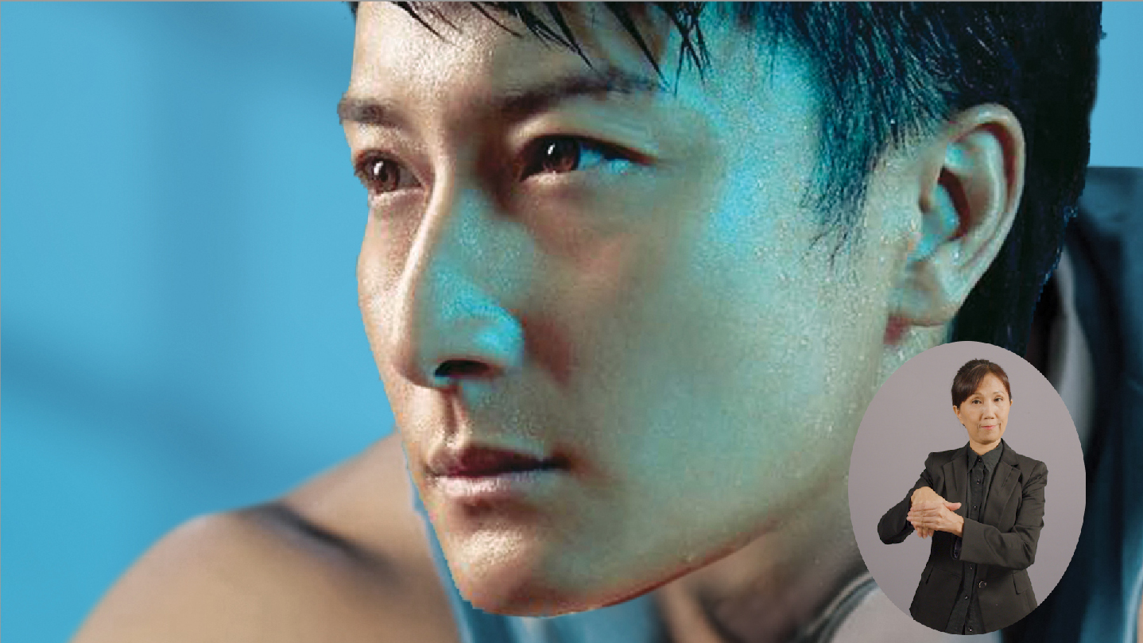
Storyboard
3
4
方力申：無論你幾多歲、住喺邊，
要追求健康都咁方便！

Slide 20
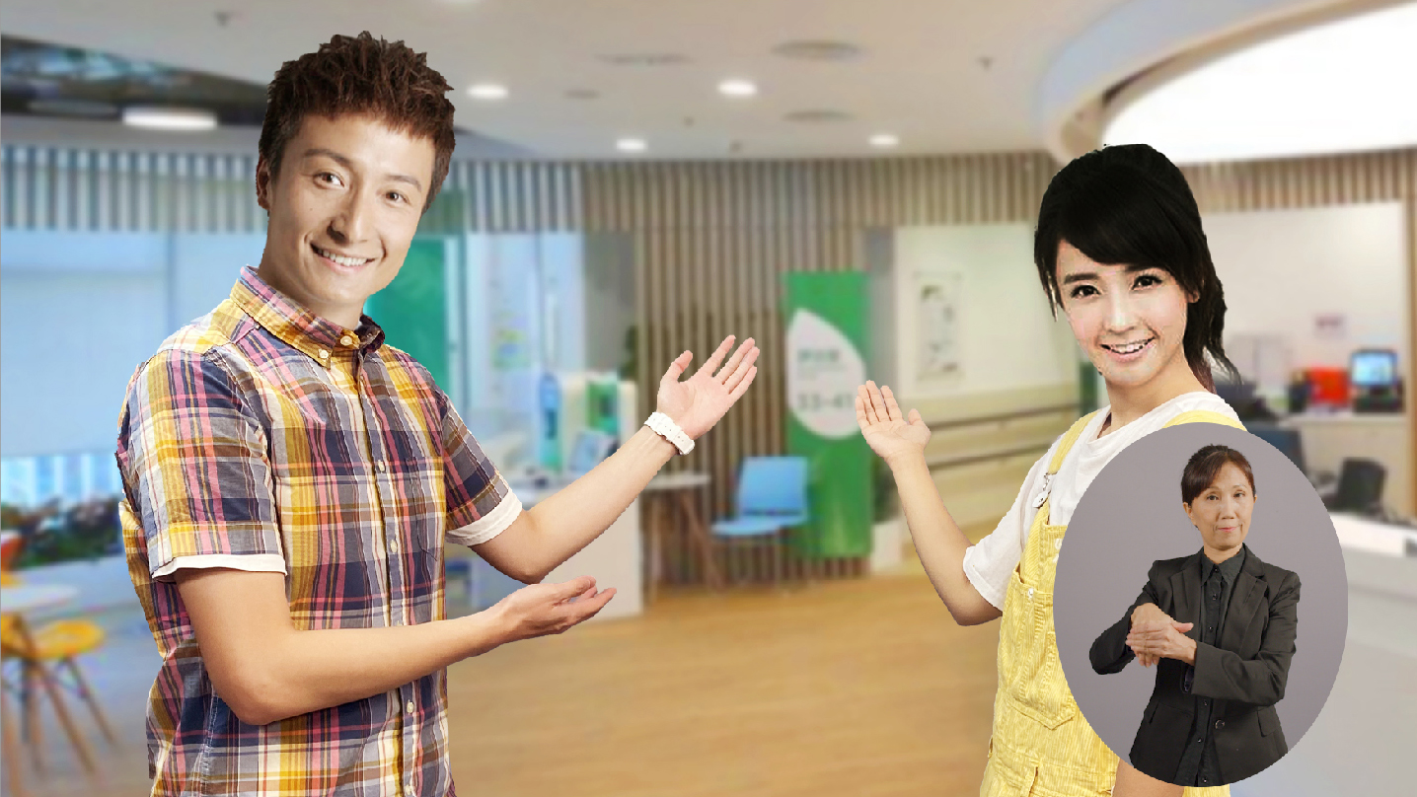
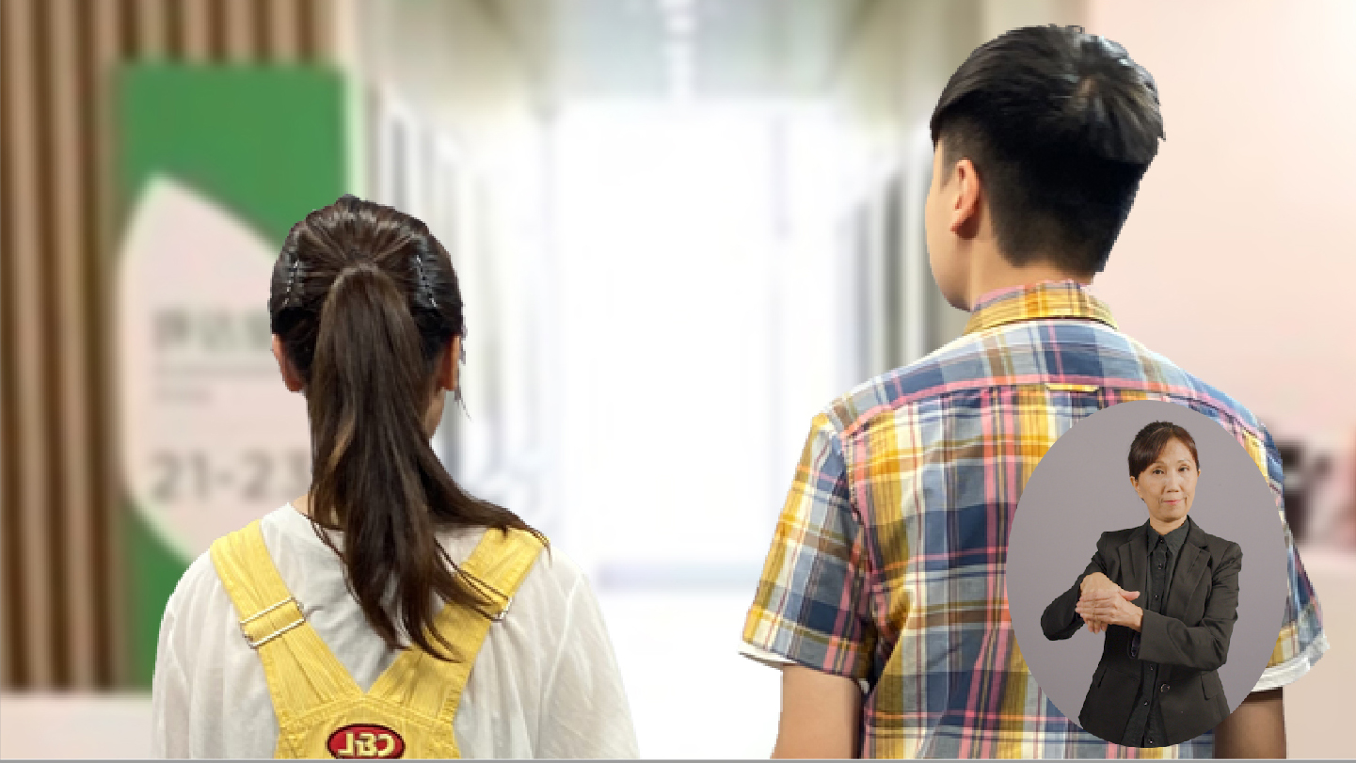
Storyboard
5
6
糖妹：依家18區都有地區康健中心喇！
等我地帶你去一個健康之旅啦！

Slide 21
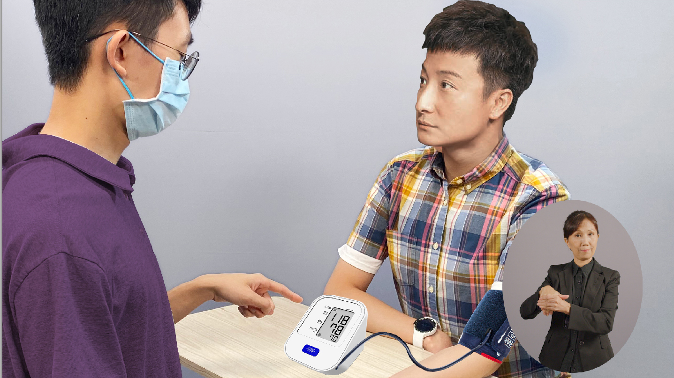
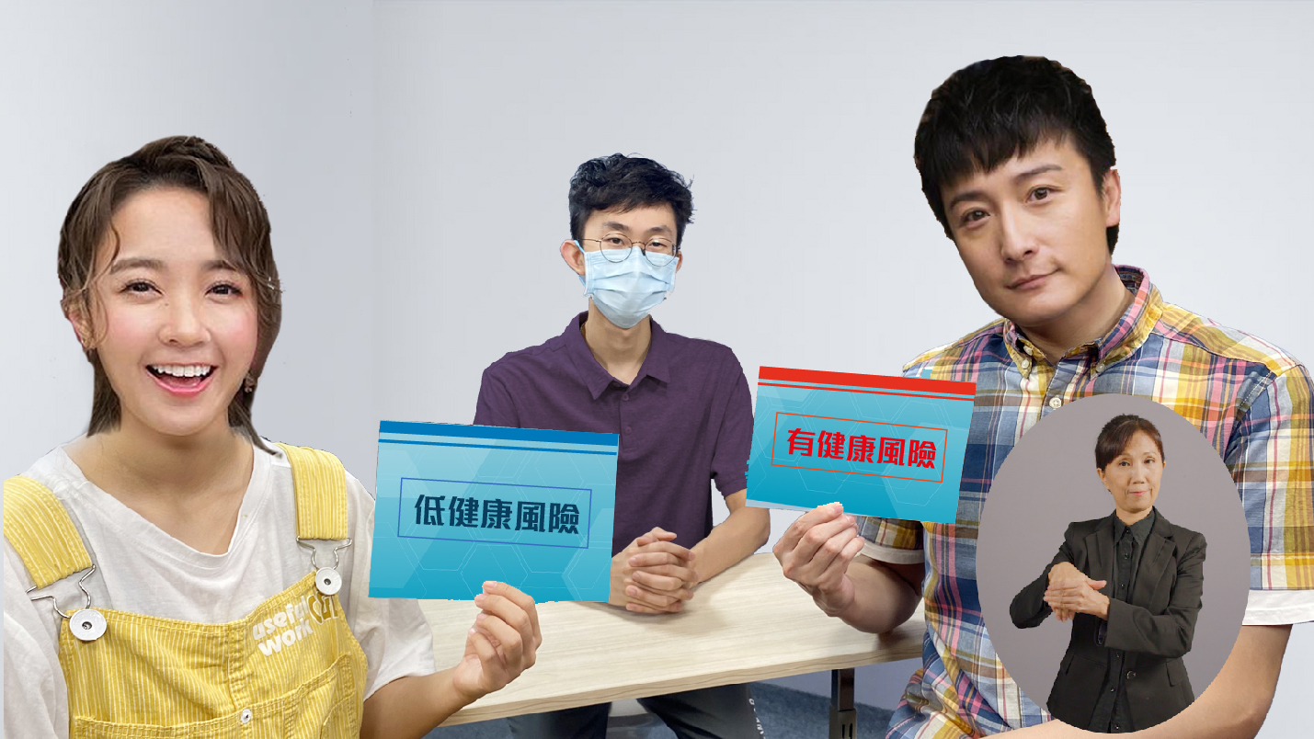
Storyboard
7
8
糖妹: 中心以疾病預防為主，
提供個人化健康支援！

Slide 22
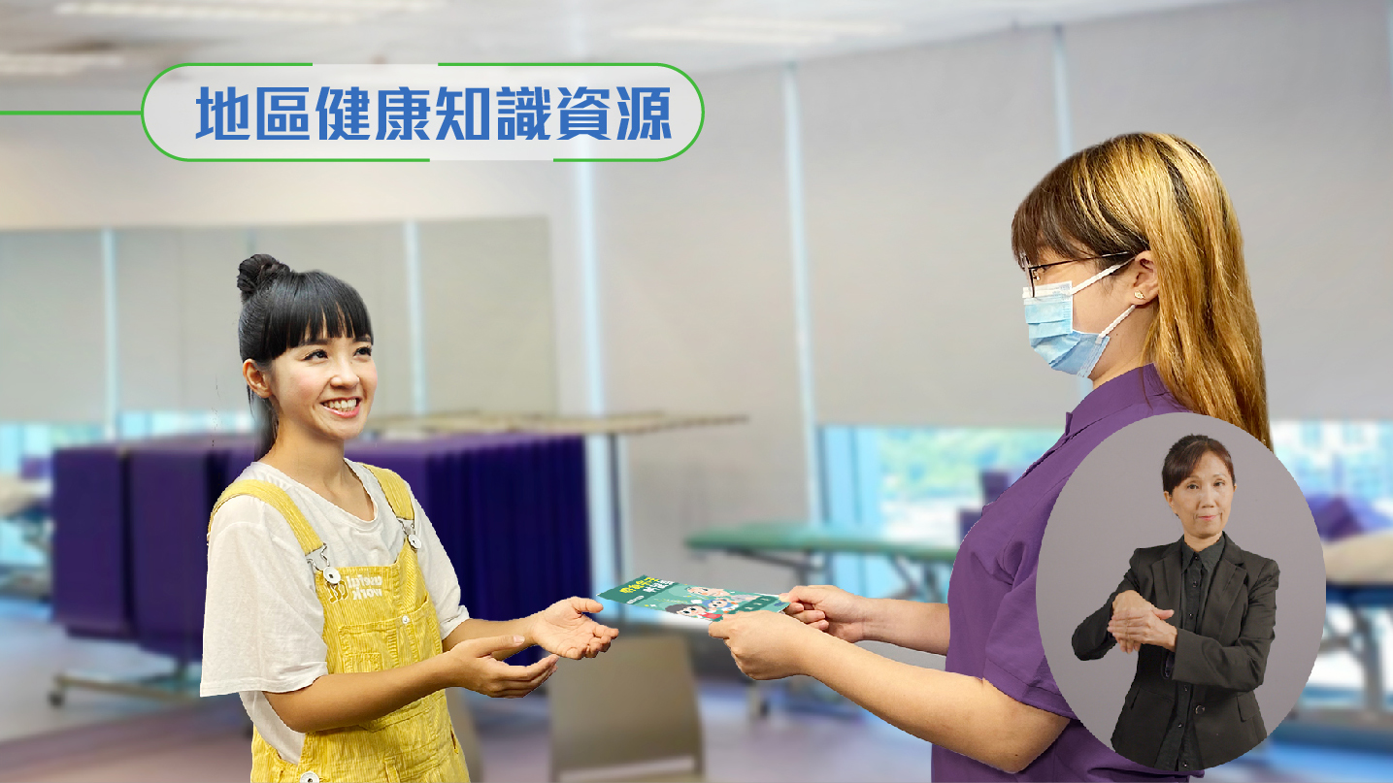
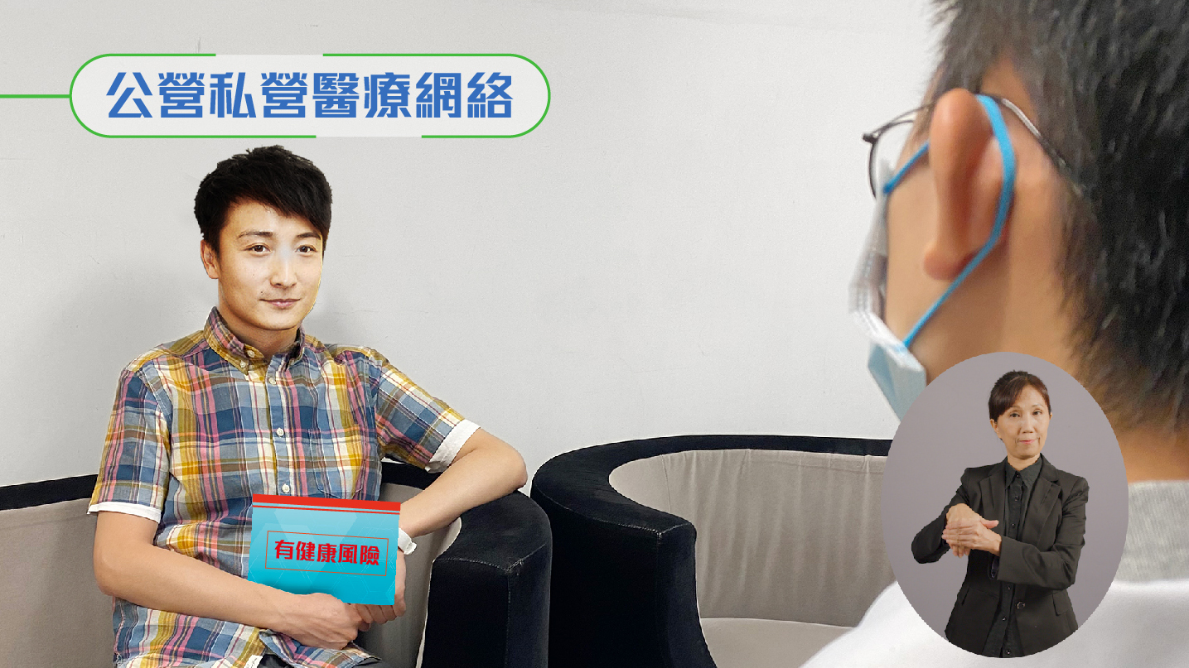
Storyboard
9
10
糖妹: 作為地區資源提供健康知識！
方力申：有需要會轉介醫生再診斷

Slide 23
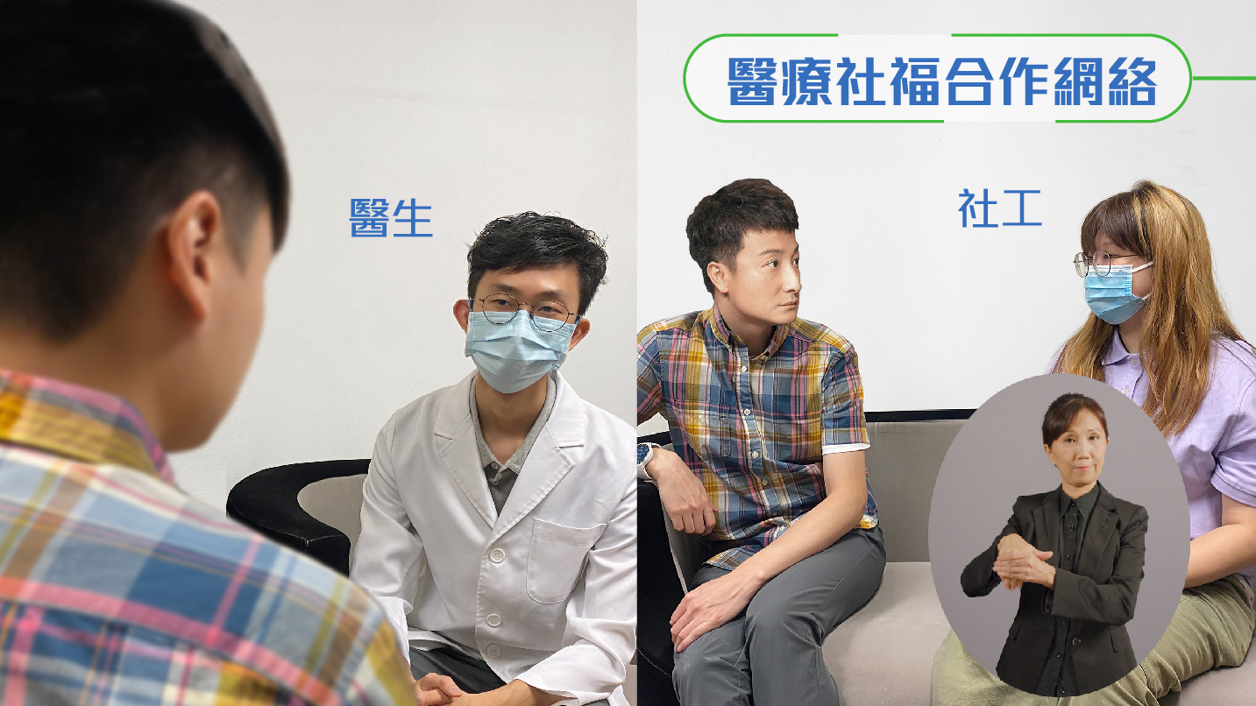
Storyboard
11
12
方力申(旁白)：重有跨專業團隊嘅健康支援！

Slide 24
Storyboard
13
14
糖妹：健康基石！
全民參與！

Slide 25
Storyboard
15
方力申:快啲嚟最近你嘅康健中心啦！

Slide 26
Poster (Phase 1)

Slide 27
Poster (Phase 2)

Slide 28
Radio API – Phase 1
方力申： 你又食梅菜扣肉，重有咁大盤甜品，因住糖尿膽固醇啊！
糖妹： 怕咩丫，我仲後生，又咁瘦！
方力申： 健康係一生嘅功課！
咁樣生活暗藏危機，嚟地區康健中心接受基層醫療啦！
除左健康推廣，仲有身體檢測、同醫療諮詢。
助你搵出慢性病風險、學識管理生活、控制身體指標！
糖妹： 去www.dhc.gov.hk了解下啦！健康基石！助你預防免於治療！

Slide 29
Radio API – Phase 2
糖妹： 咁勤力做運動啊？
方力申： 梗係啦，健康係一生嘅功課！
無論幾歲、住邊，追求健康都咁方便！
依家18區都有地區康健中心喇！一齊去健康之旅啦！
糖妹： 中心以疾病預防為主，提供個人化健康支援！
為地區提供健康知識！
有需要會轉介醫生再診斷，重有跨專業團隊嘅健康支援！
方力申： 去www.dhc.gov.hk了解下啦！健康基石！全民參與！

Slide 30
Thank You

Slide 31
Storyboard – Phase 1
1
2
3
4
5
6
7
8
9
10
11
12
13
14
15
16
17
18

Slide 32
Storyboard – Phase 2
1
2
3
4
5
6
7
8
9
10
11
12
13
14
15

